Slide 1
Тема урока: « Нравственные уроки по повести В.Г. Короленко «В дурном обществе»» Автор: Петунина Т.М., учитель русского языка и литературы

Slide 2
Владимир Галактионович Короленко

Slide 3
Эпиграф: …лучше иметь в груди кусочек человеческого сердца вместо холодного камня. (В.Г. Короленко)

Slide 4
Словарь

Slide 5
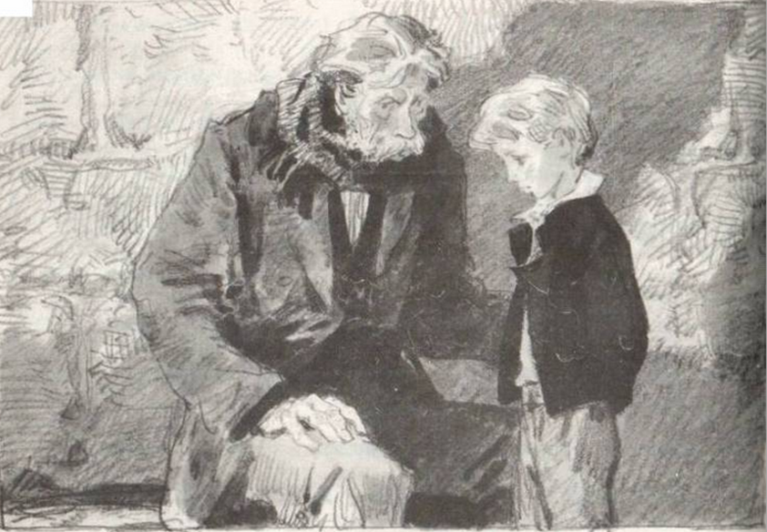
В 6 главе на сцене появляется пан Тыбурции
Какие отношения сложились у Васи с Тыбурцием?

Slide 6
Как меняется Вася под влиянием встречи с новыми друзьями?
-научился проявлять терпение;
- понял, что люди не всегда совершают плохие поступки потому, что хотят этого;
- в характере мальчика появилось умение смягчать чужую боль

Slide 7
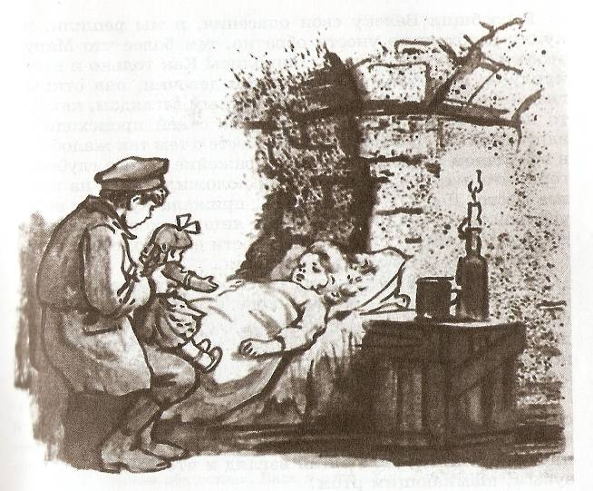

Slide 8
Глава «Кукла» – кульминация повести
Кульминация
– момент наивысшего напряжения в художественном произведении.
Каким предстает перед нами Вася в эпизоде с куклой?

Slide 9
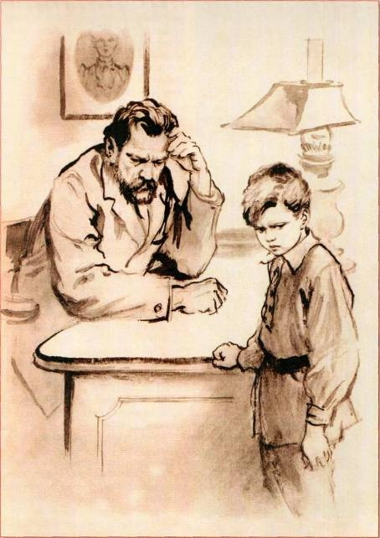
Анализ эпизода «Разговор отца с сыном»
1. Какие слова говорят о психологическом состоянии отца и сына?
2. Как вы понимаете слова Тыбурция: « Может быть это и хорошо, что твоя дорога пролегла через нашу?»
3. Как вы думаете, что сказал Тыбурций судье?

Slide 10
Сопоставьте фразы скажите , как изменилось отношение отца к сыну?
«Он быстро подошел ко мне и положил мне на плечо тяжелую руку»
«Отпустите мальчика,- повторил Тыбурций, его широкая ладонь любовно погладила мою опущенную голову »
« Я опять почувствовал на своей голове чью-то руку вздрогнул. То была рука отца, нежно гладившая мои волосы»
«Теперь передо мной стоял другой человек, но в этом именно человеке я нашел что-то родное, чего тщетно искал в нем прежде»

Slide 11
1. Чем Валек и Маруся не похожи на обычных детей, каких знал Вася до знакомства с ними? 2. Что сделало их такими?

Slide 14
Разгадайте кроссворд, и вы прочтёте по вертикали зашифрованное в нём ключевое слово, которое ярко характеризует отношение Васи к отверженным детям.
1.Чувство, которое испытывает Вася, глядя на Марусю.
2. Должность отца Васи.
3. Самое красивое здание в Княж-городке.
4. Что скрасило последние дни умирающей Маруси.
5. Место, где состоялось знакомство Васи с Валеком и Марусей.
6. Чувство, которое испытывает Вася в родном доме.
7. Место, где жили Валек и Маруся.
8. Дерево, которое росло перед входом в подземелье.

Slide 15
Гуманизм- гуманность, человечность, человеколюбие

Slide 16
… лучше иметь в груди кусочек человеческого сердца вместо холодного камня. (В.Г. Короленко)

Slide 17
Вася живет по законам своего сердца. Он откликается на сердечное внимание тех, кого называют «дурным обществом». Социальное положение этих людей не закрывают от него их душевных качеств: искренности, доброты, стремления к справедливости.

Slide 18
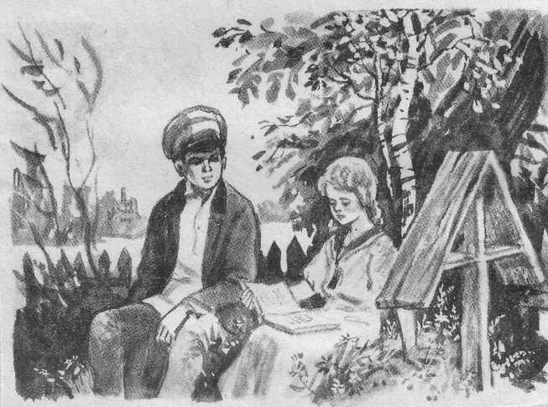
Урок милосердия и любви к людям
Вася и Соня приходили на могилку Маруси потому что для них образ Маруси стал символом любви и человеческого страдания.

Slide 19
«Милосердие состоит не столько в вещественной пользе, сколько в духовной поддержке. Духовная же поддержка состоит прежде всего в неосуждении ближнего и уважении к его человеческому достоинству»
Л. Н. Толстой.

Slide 20
Самое главное, что я понял сегодня на уроке- это……..

Slide 21
Спасибо за внимание!!!

